Slide 1
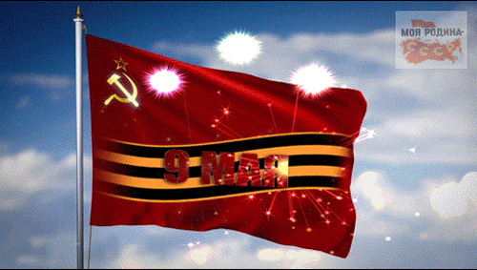
Словарь
слов времён Великой Отечественной войны
(военных слов)
Посвящён Дню Победы в Великой Отечественной войне
Для учащихся начальных классов
МБОУ “СОШ №3” г.Вязники
Учитель: Михайлова Марина Аркадьевна

Slide 2
А
Б
В
Г
Д
Е
Ё
Ж
З
И
К
Л
М
Н
О
П
Р
С
Т
У
Ф
Х
Ц
Ч
Ш
Э
Ю
Я

Slide 3
Автомат
Артиллерия
Армия
Автомобиль
Атака

Slide 4
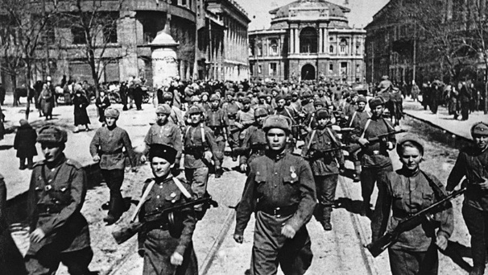
Армия
Вооружённые силы государства (войска, находящиеся на фронте)

Slide 5
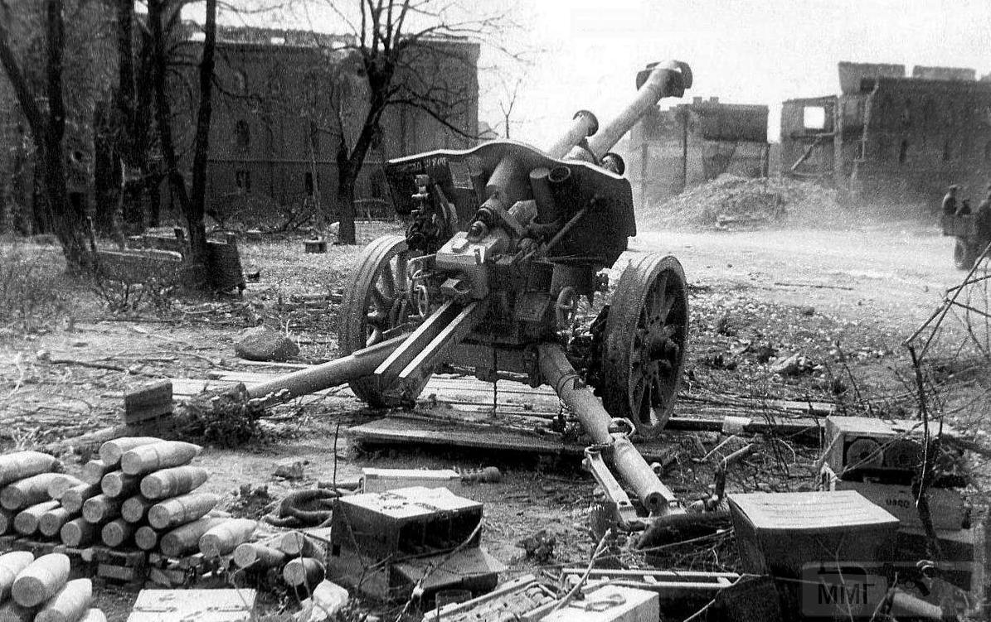
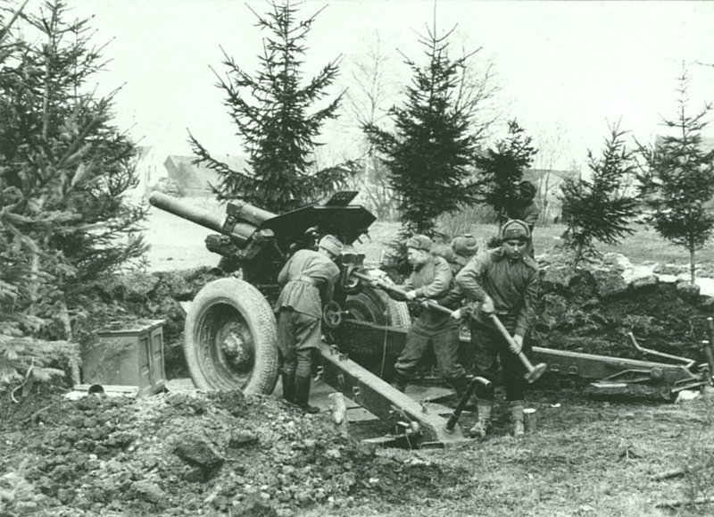
Артиллерия
1.Огнестрельные орудия (пушки, гаубицы, миномёты)
2. Род войск с таким вооружением.

Slide 6
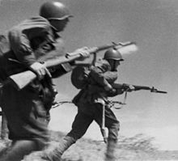
Атака
Стремительное нападение войск на противника, решающий момент наступления

Slide 7
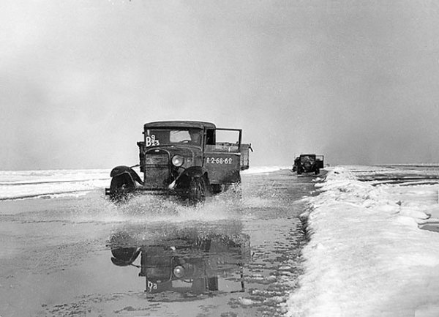
Автомобиль
Самодвижущееся транспортное средство с двигателем для перевозки грузов и пассажиров по безрельсовым путям.

Slide 8
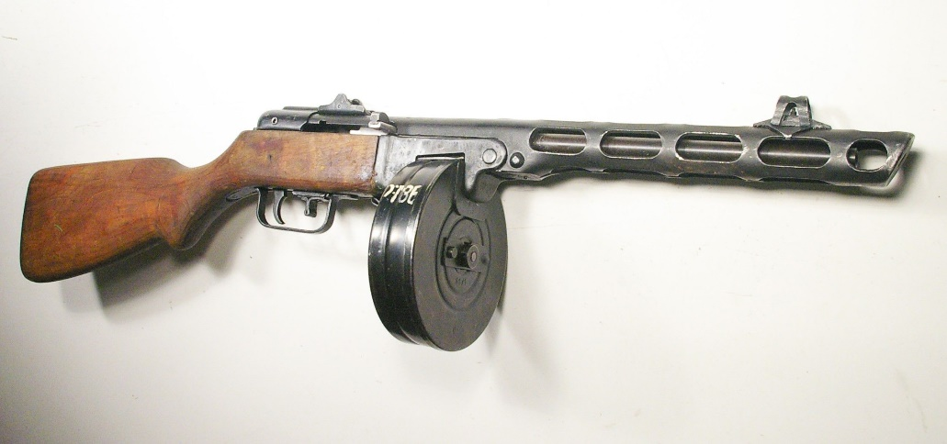
Автомат
Род стрелкового оружия - ручной пистолет-пулемёт.

Slide 9
Берлин
Битва
Блокада
Бомба
Броня
бой

Slide 10
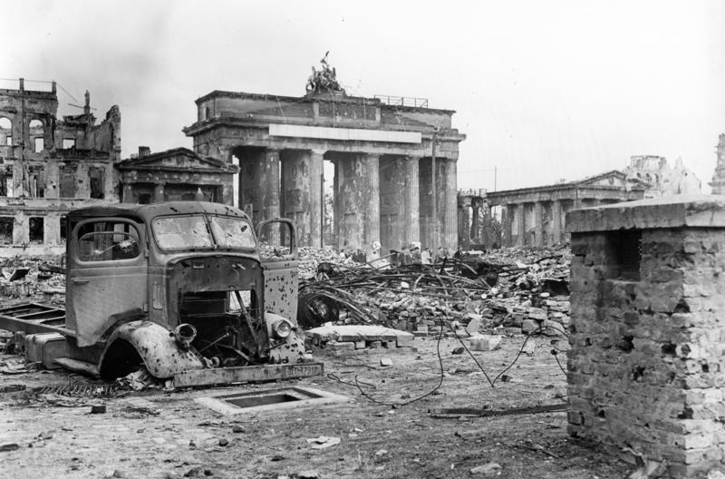
Берлин
Столица Германии

Slide 11
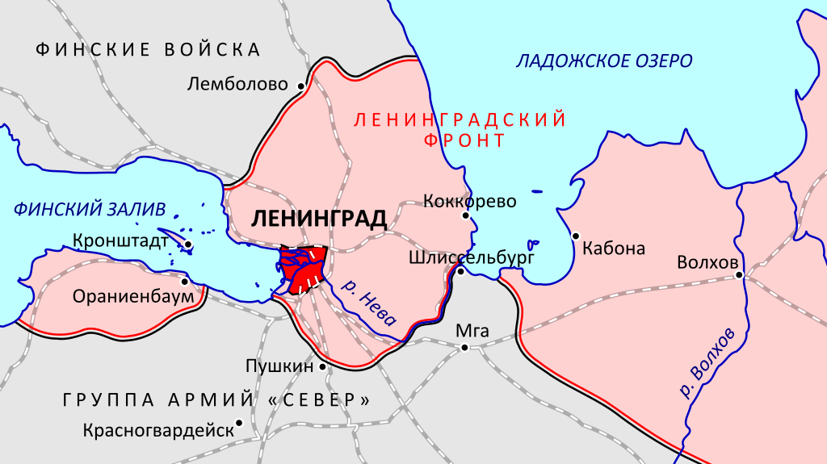
Блокада
Обложение неприятеля (города, порта, целой страны) военными силами с целью отрезать его от морских или сухопутных сношений (воен.). Морская блокада.

Slide 12
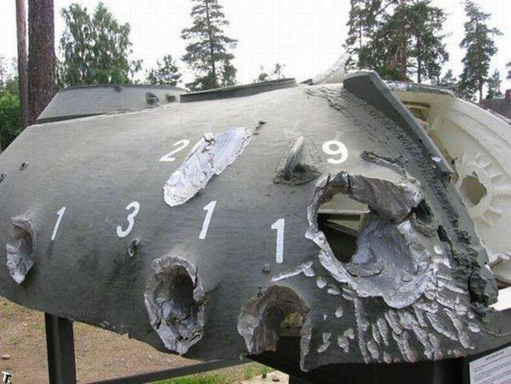
Броня
1. Воинский доспех, металлическая одежда, защищающая туловище (·ист. ). «Под грозной бронёй ты не ведаешь ран» Пушкин. 2. Защитная облицовка из стальных плит на военных кораблях, автомобилях, поездах и пр. Синоним: закрепление, обшивка, латы, панцирь, защита

Slide 13
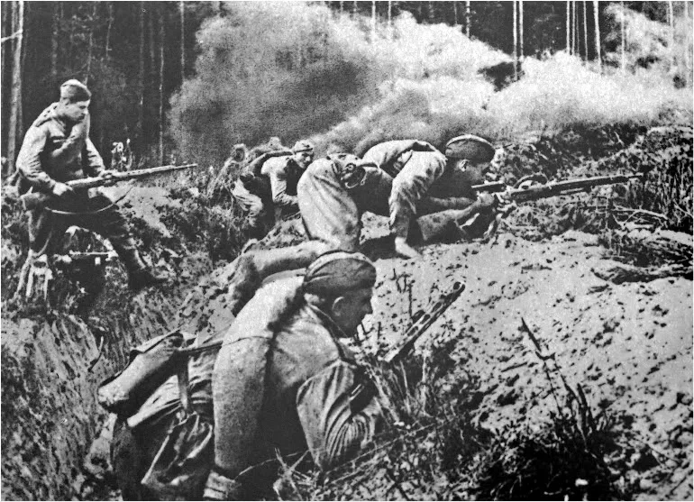
Бой
Вооружённое столкновение, сражение

Slide 14
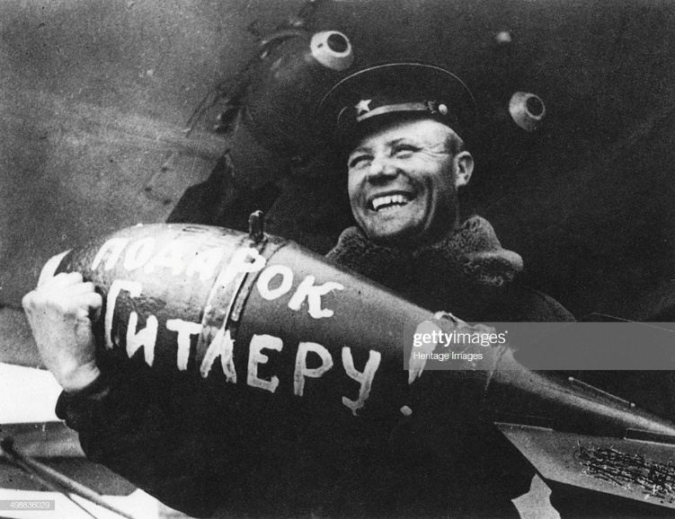
Бомба
Разрывной снаряд, начинённый взрывчатым веществом

Slide 15
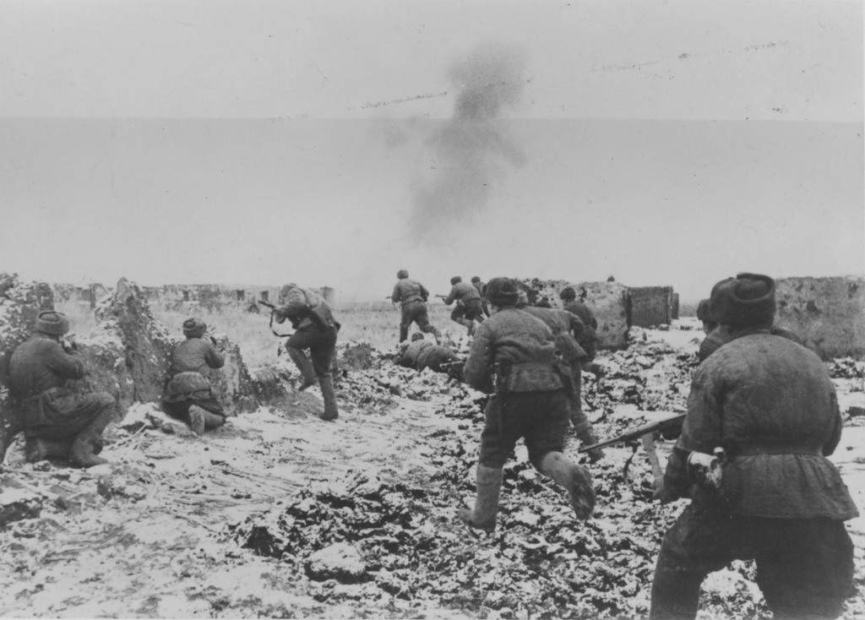
Битва
Сражение

Slide 16
Война
Винтовка
Верховный главнокомандующий
Войска
Взрывчатка

Slide 17
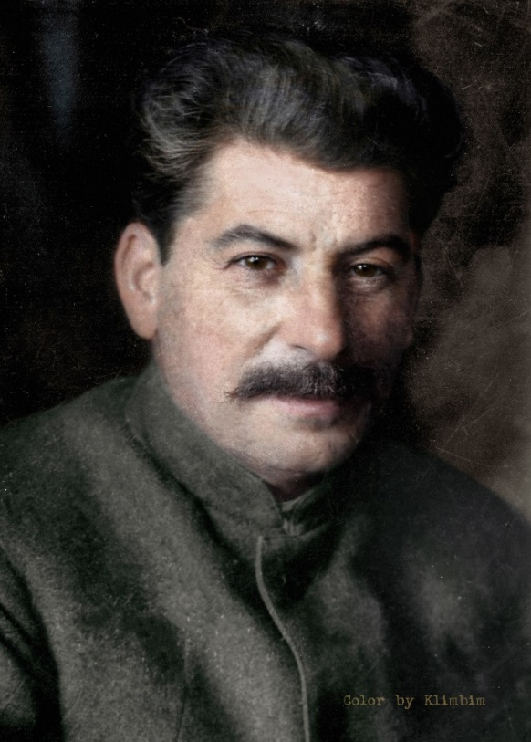
Верховный главнокомандующий
Начальник вооружённых сил государства во время войны.(Иосиф Виссарионович Сталин)

Slide 18
Винтовка
Ружьё с винтовой нарезкой в стволе

Slide 19
Взрывчатка
Взрывчатое вещество(разговорное).

Slide 20
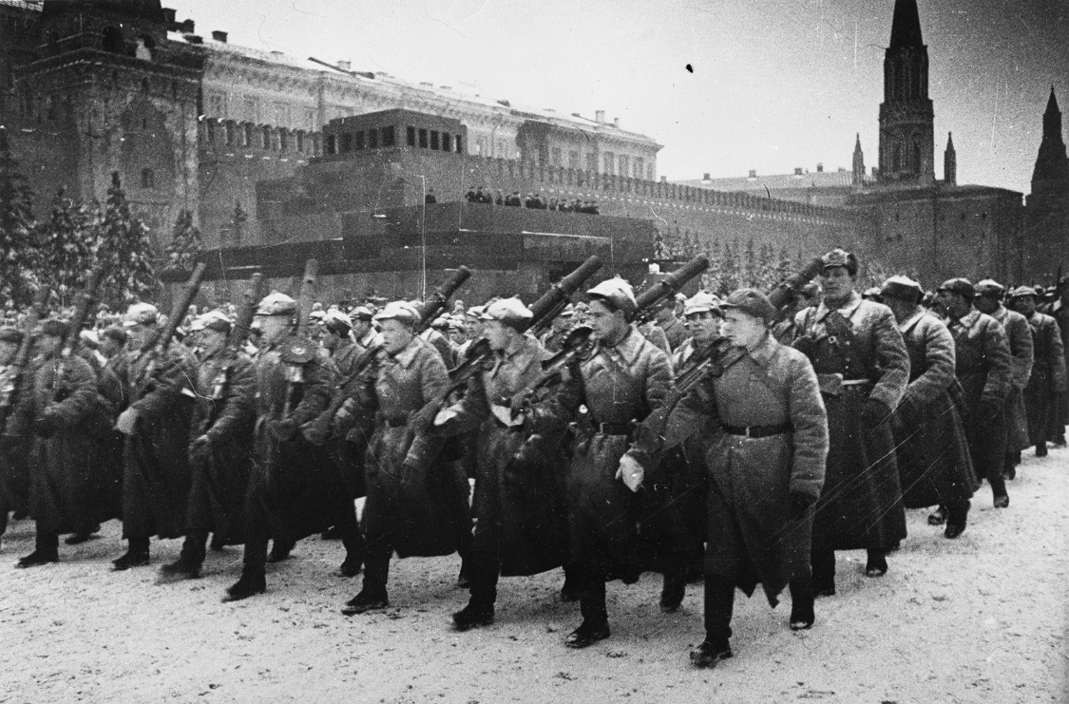
Войска
Вооружённые силы государства или часть их

Slide 21
Война
Вооружённая борьба между государствами

Slide 22
Граната
Герой
Гаубица
Генерал
Генералиссимус

Slide 23
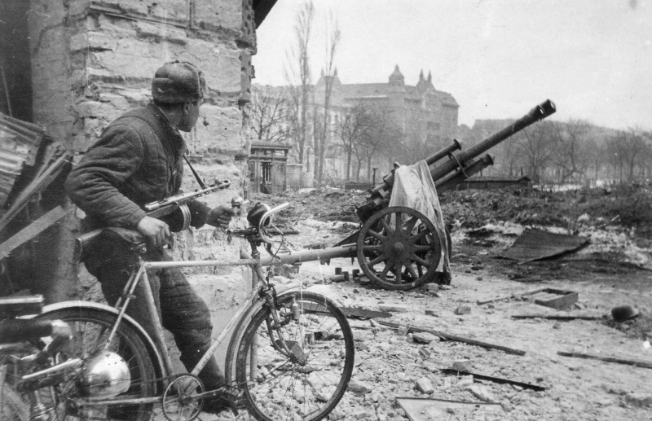
Гаубица
Артиллерийское оружие, стреляющее навесным огнём.

Slide 24
Генералиссимус
Высшее воинское звание, присваемое за особо выдающиеся заслуги, а так же лицо, носящее это звание.

Slide 25
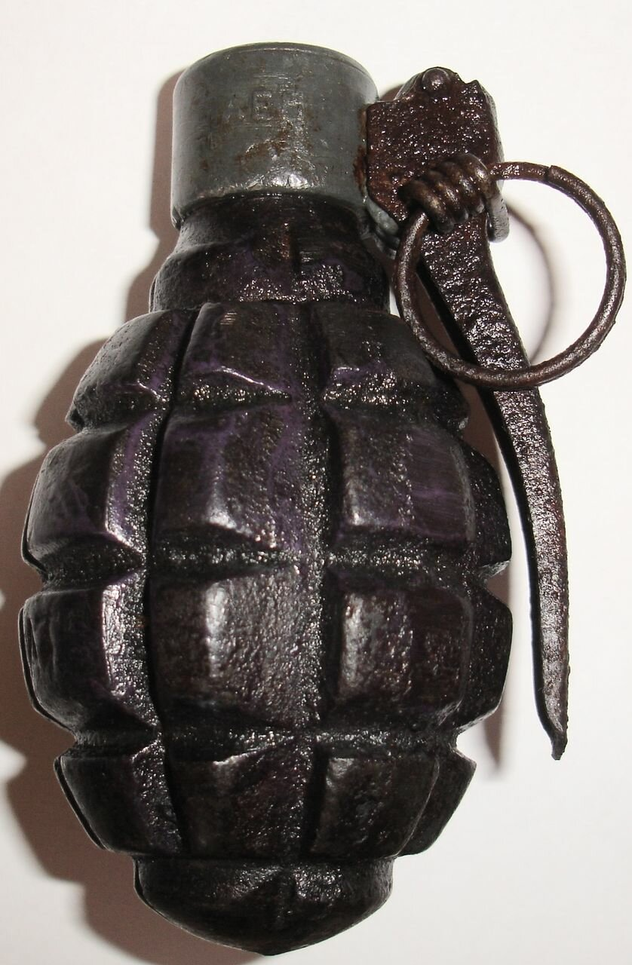
Граната
Разрывной снаряд

Slide 26
Генерал
Звание или чин высшего командного состава армии. А так же лицо, носящее это звание

Slide 27
Герой
Выдающийся своей храбростью, доблестью человек, самоотверженно совершающий подвиги

Slide 28
Десант
Дивизия
Дозор

Slide 29
Дивизия
Войсковое соединение из нескольких полков

Slide 30
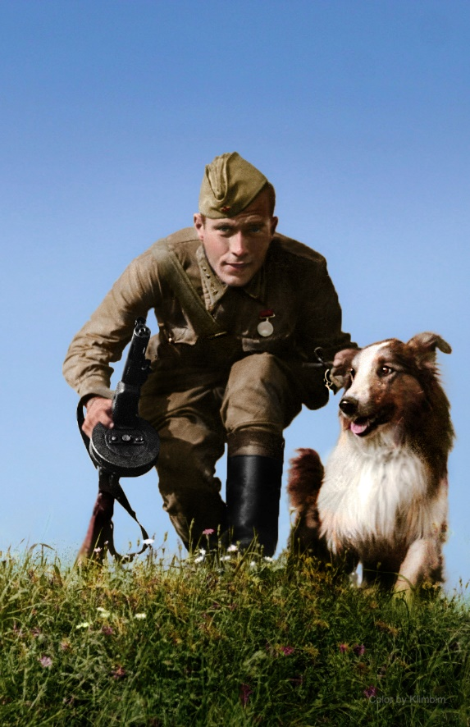
Дозор
1.Обход для осмотра.
2.Небольшая разведывательная группа, наблюдательная группа из воинского подразделения.

Slide 31
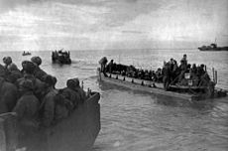
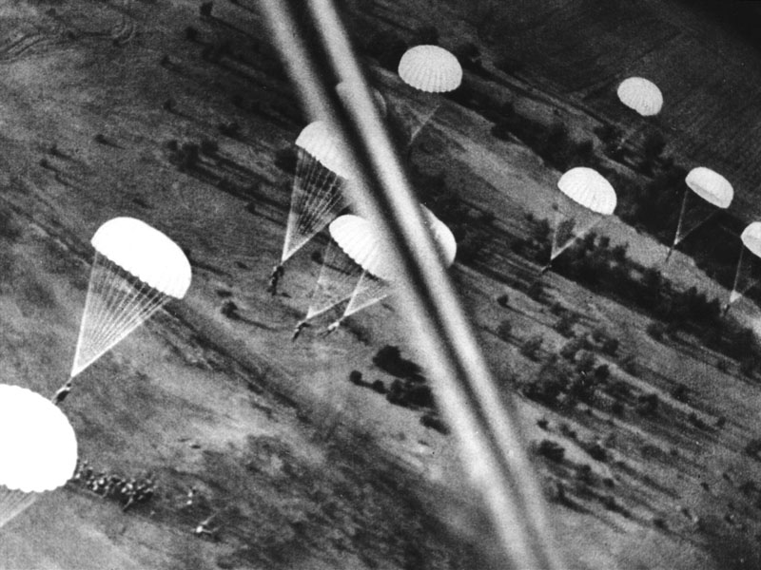
Десант, десантирование
Высадка войск на вражескую территорию

Slide 32
Ефрейтор

Slide 33
Ефрейтор
Второе в порядке старшинства звание солдата а также солдат, носящие это звание.

Slide 34
Ёж

Slide 35
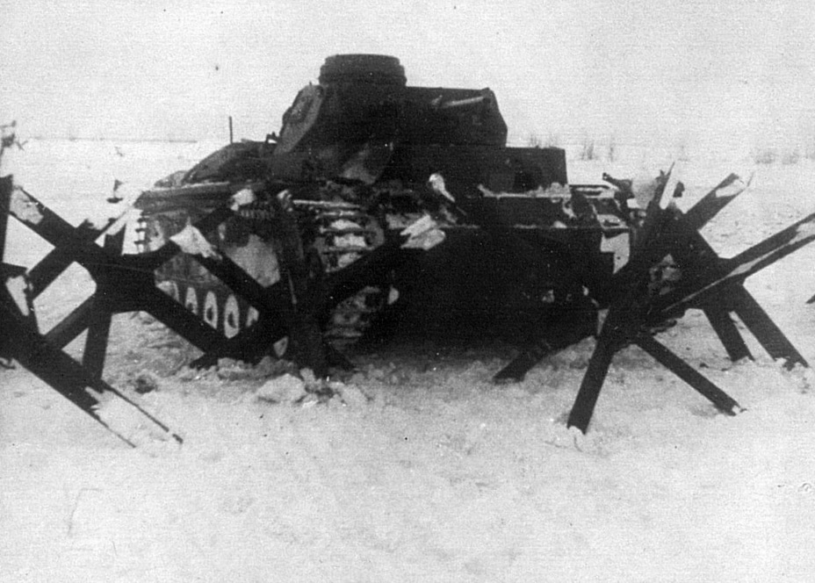
Ёж
Оборонительное сооружение в виде скрещивающихся кольев или брусья, переплетённых колючей проволокой

Slide 36
Живая сила
Жилет
Железка

Slide 37
Жилет
Короткая мужская одежда без воротника и рукавов

Slide 38
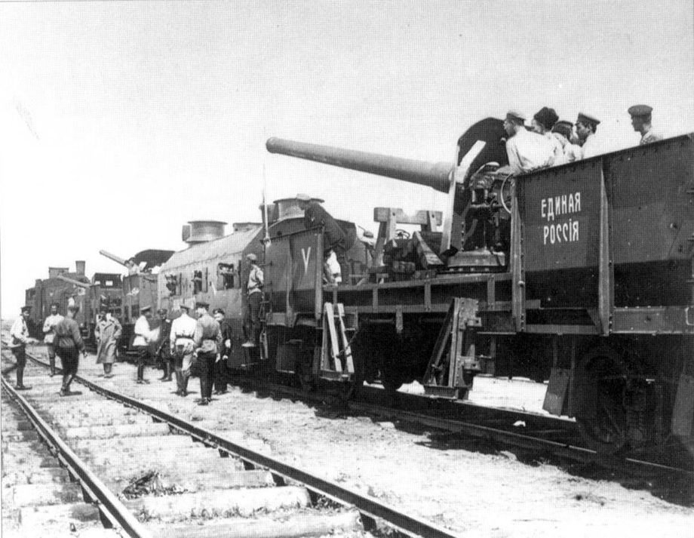
Железка
Железная дорога (разг.)

Slide 39
Живая сила
Люди, животные(в отличие от механизмов, техники)

Slide 40
Залп
Затвор
Землянка
Зенитка
Знамя

Slide 41
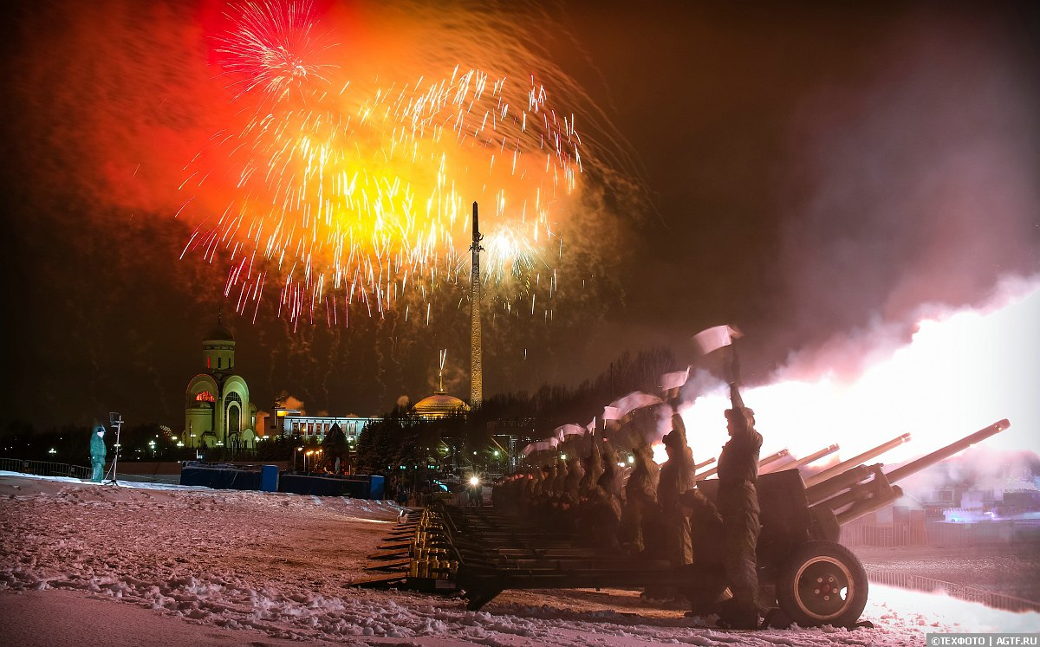
Залп
Одновременный выстрел из нескольких оружий, ружей

Slide 42
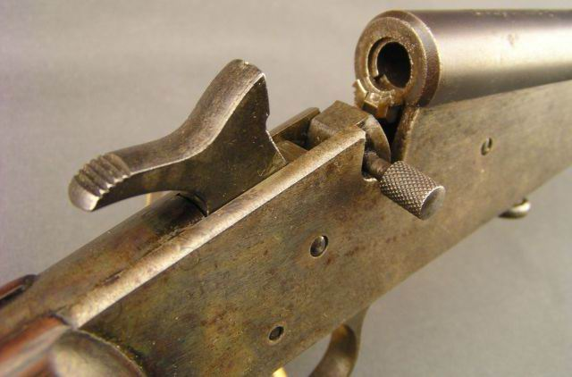
Затвор
Запирающийся прибор, механизм у различных орудий. Машин, огнестрельного оружия и т.п.

Slide 43
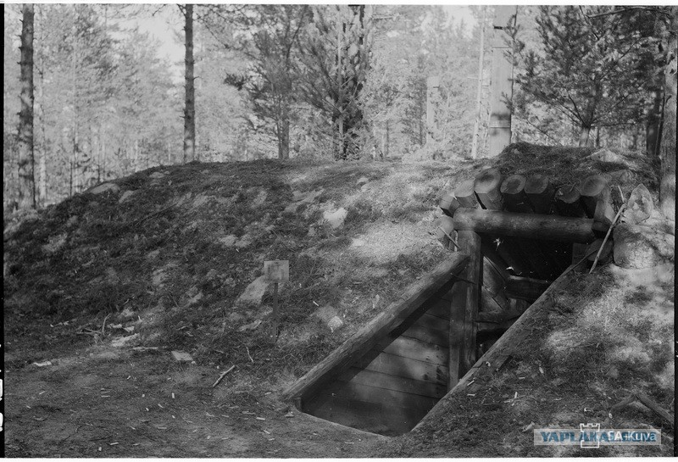
Землянка
Выкопанное в земле жилище, укрытие (иногда выступающее над поверхностью).

Slide 44
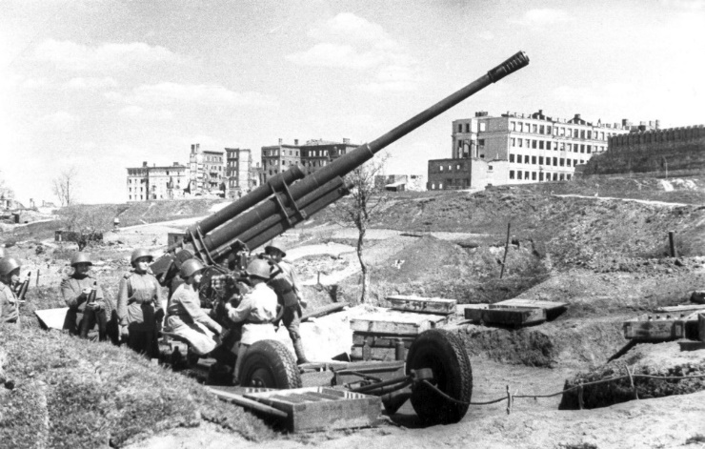
Зенитка
(Разговорное) Зенитное орудие

Slide 45
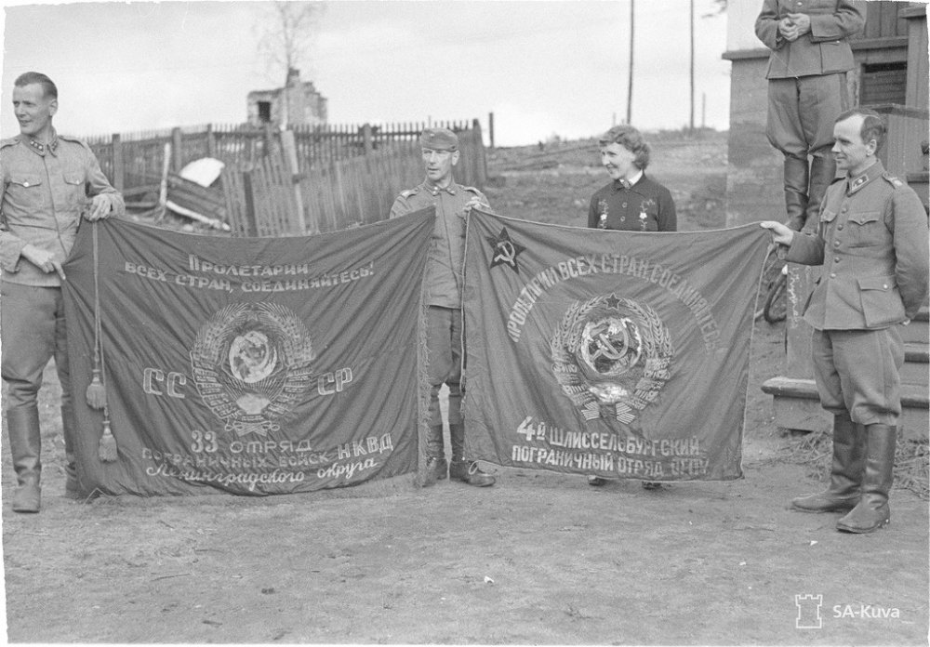
Знамя
Это символ борьбы и побед. Знамена бывают военные - у воинских частей, и гражданские - у отдельных организаций либо переходящие знамена - как символы трудовых побед, Главная составляющая знамени - полотнище, которое цветом, рисунками и надписями отражает достижения части/организации.

Slide 46
Истребитель

Slide 47
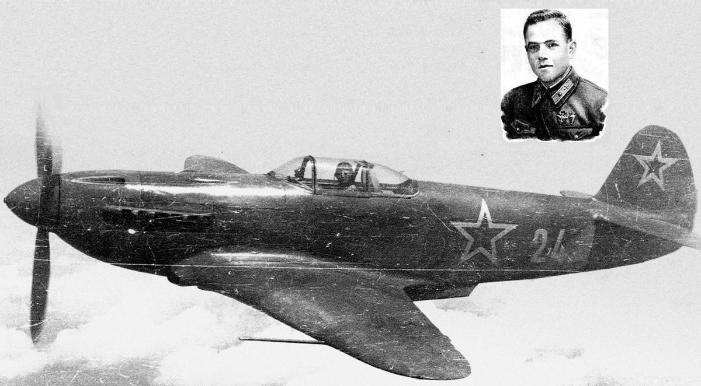
Истребитель
Боевой самолёт для истребления авиации противника.
Лётчик на таком самолёте.

Slide 48
Камуфляж
Капитан
Катюша
Комиссар
Красноармеец
Курок

Slide 49
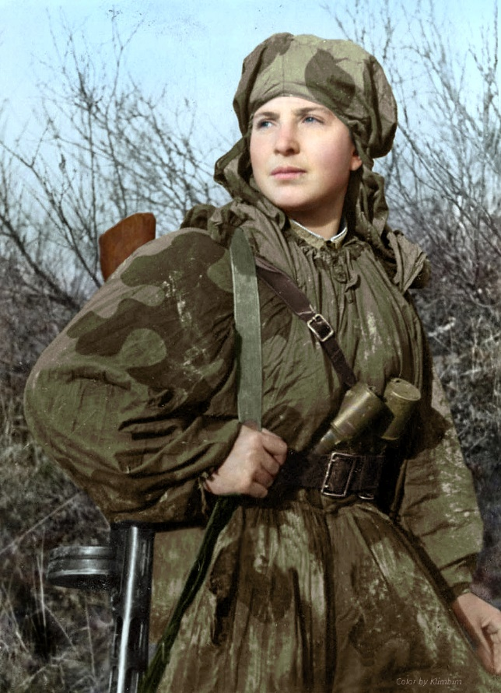
Камуфляж
Маскировка предметов путём окраски полосами, пятнами, искажающими их очертания.

Slide 50
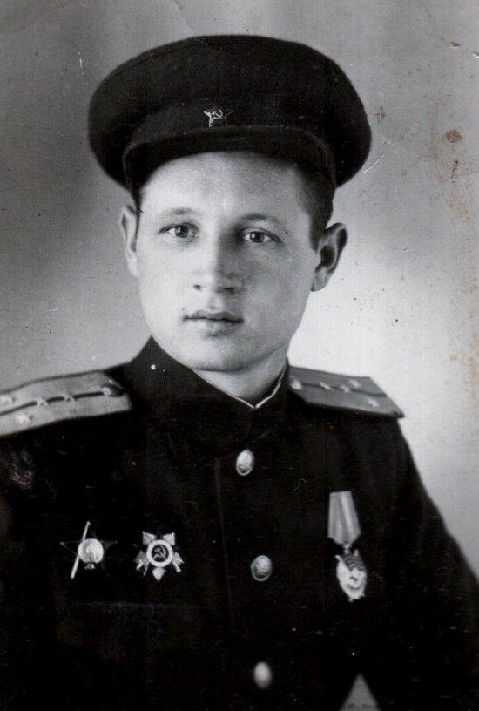
Капитан
Офицерское звание или чин в армии и флоте, а также лицо, имеющее это звание.

Slide 51
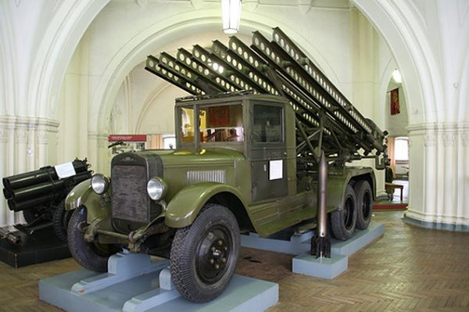
Катюша
Народное название бесствольного орудия особой системы

Slide 52
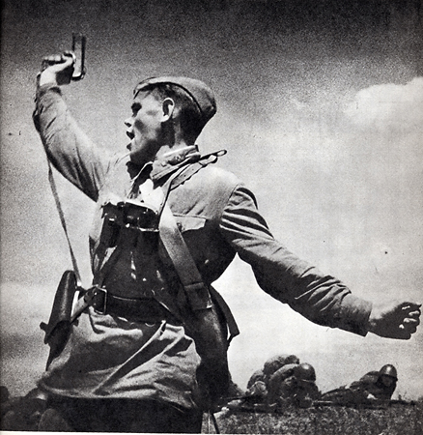
Комиссар
Военный комиссар в период с 1918 года – политический руководитель воинской части, отвечавший наравне с командирами за боеспособность и политическое состояние

Slide 53
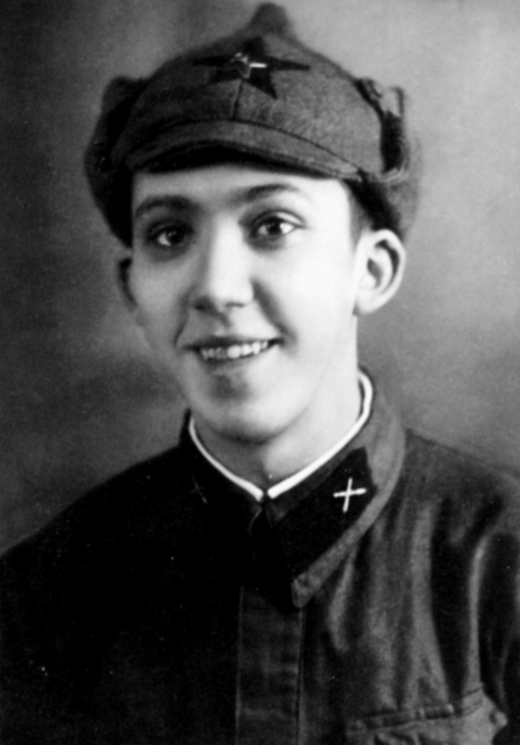
Красноармеец
Боец красной армии( На фото Юрий Никулин)

Slide 54
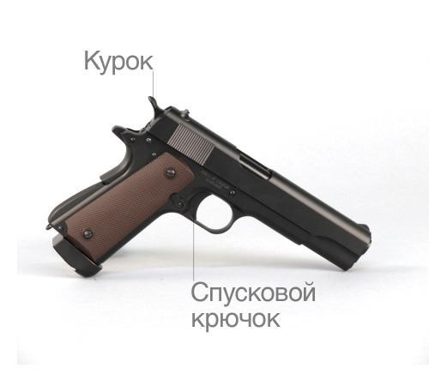
Курок
Часть ударного механизма в огнестрельном оружии.

Slide 55
Лагерь
Лейтенант
Локатор
Летчик

Slide 56
Лагерь
Временная стоянка, обычно под открытым небом, в палатках

Slide 57
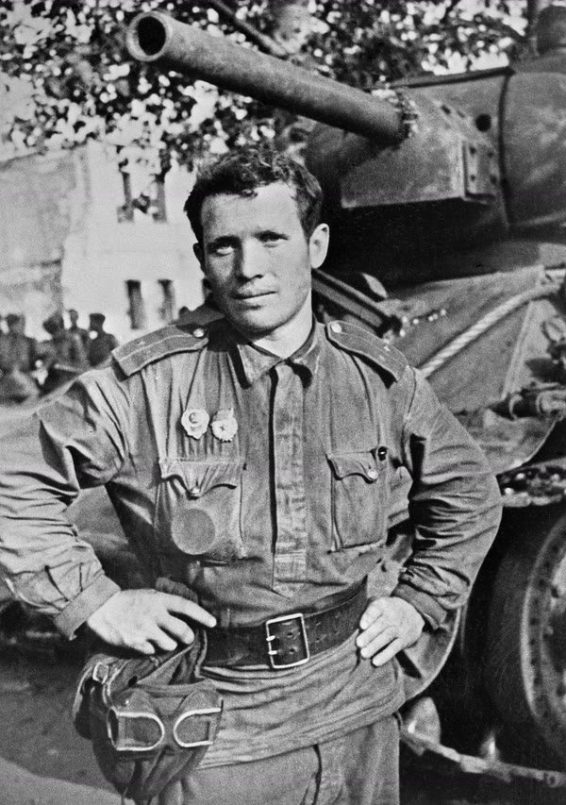
Лейтенант
Офицерское звание или чин, а также лицо, носящее это звание или имеющее этот чин.
( на фото лейтенант Борозднов)

Slide 58
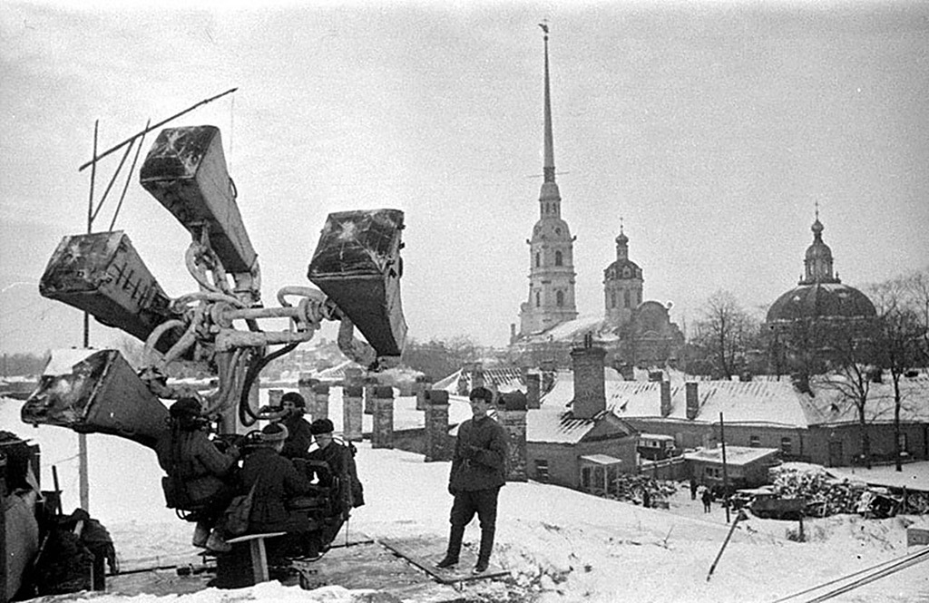
Локатор
Устройство для определения местоположения тела по направленным звуковым и электромагнитным волнам

Slide 59
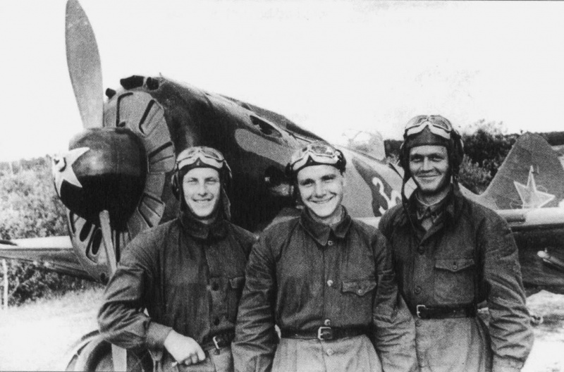
Летчик
Специалист, управляющий самолётом, вертолётом.

Slide 60
Майор
Маскировка
Марш
Маршал
Медаль
Мина

Slide 61
Майор
Офицерское звание или чин рангом выше капитана и ниже подполковника, а также лицо, имеющее это звание

Slide 62
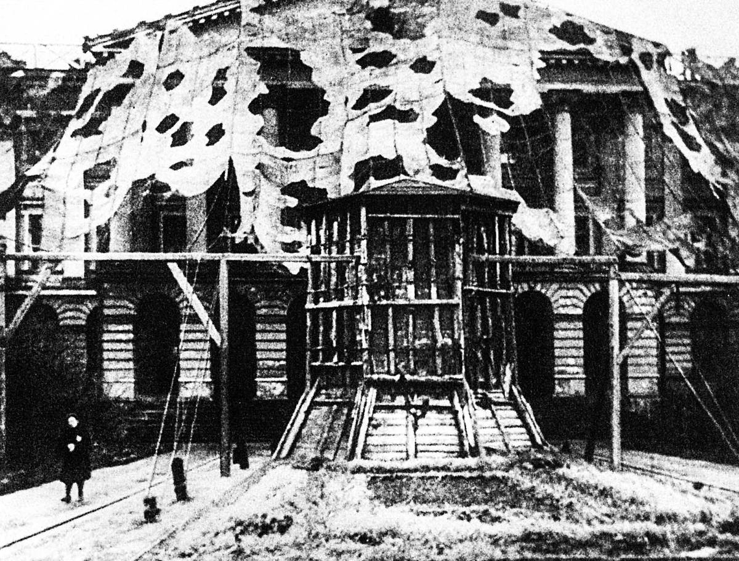
Маскировка
Изменение облика при помощи маски или др. средств. Комплекс мероприятий, направленных на скрытие своих войск от наблюдения противника

Slide 63
Марш
1.Способ ходить в строю.
2.Походное движение войск.
3.Музыкальное произведение, под звуки которого идут в срою.

Slide 64
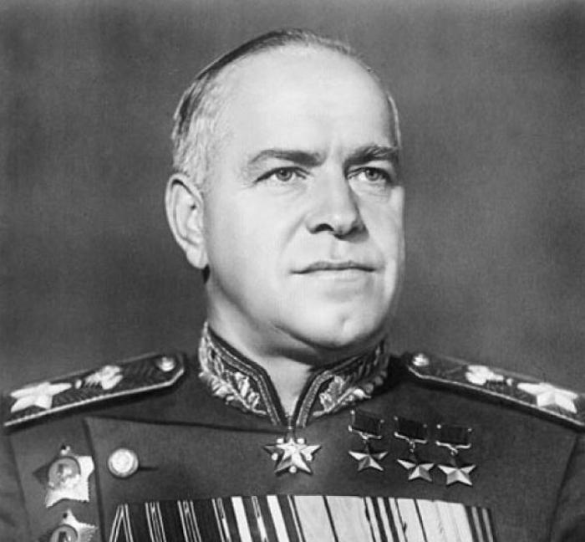
Маршал
Воинское звание выше генеральского, присваемое за выдающиеся заслуги в руководстве войсками, а также лицо, имеющее это звание.( На фото Жуков Георгий Константинович)

Slide 65
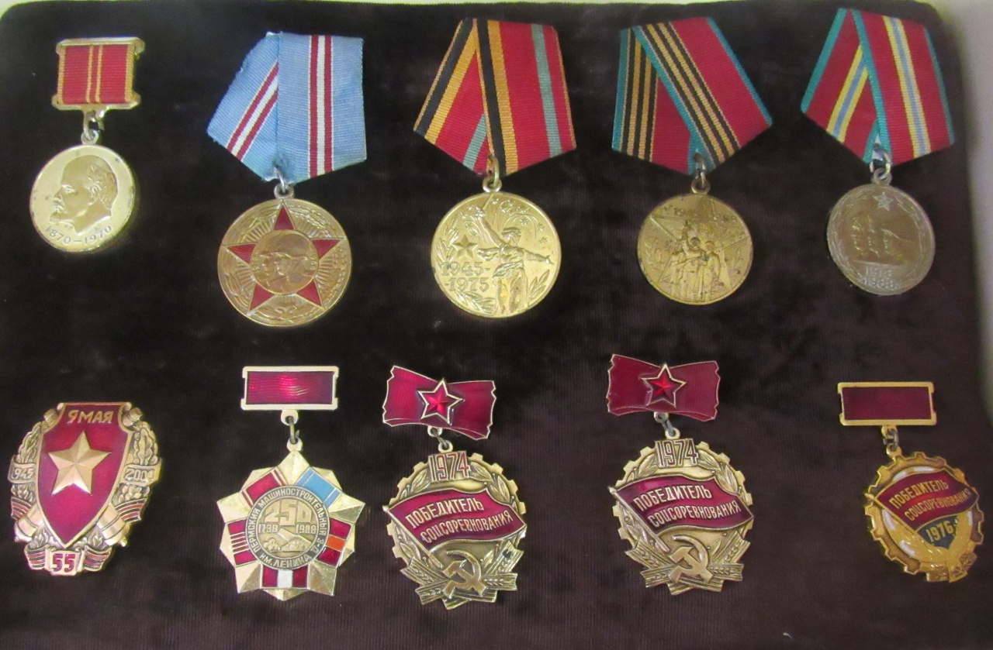
Медаль
Знак в виде круглой металлической пластинки с различными изображениями, обычно выдаваемый в награду

Slide 66
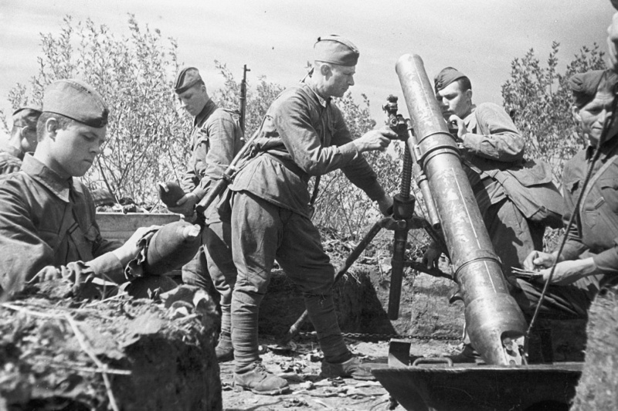
Мина
1.Особый взрывной снаряд, помещаемый обычно под водой, под землёй.
2.Снаряд миномёта.
3.То же, что торпеда

Slide 67
Наган
Наводчик
Наряд
Наступление
Носилки

Slide 68
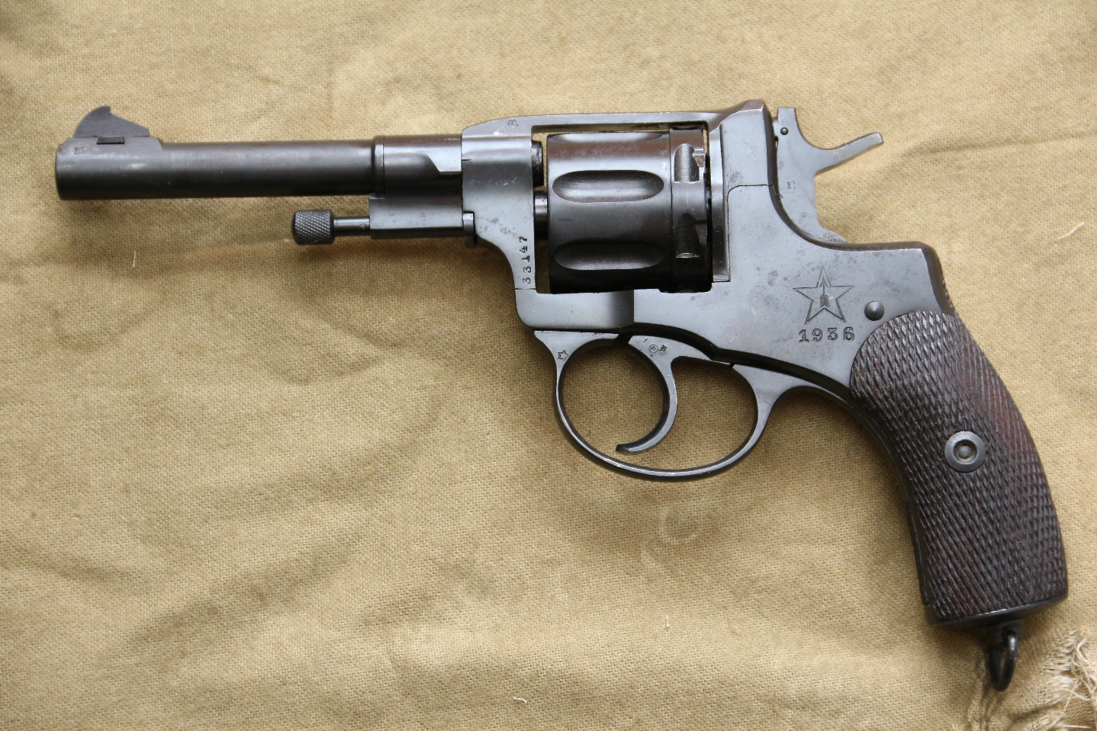
Наган
Род револьвера с вращающимся барабаном

Slide 69
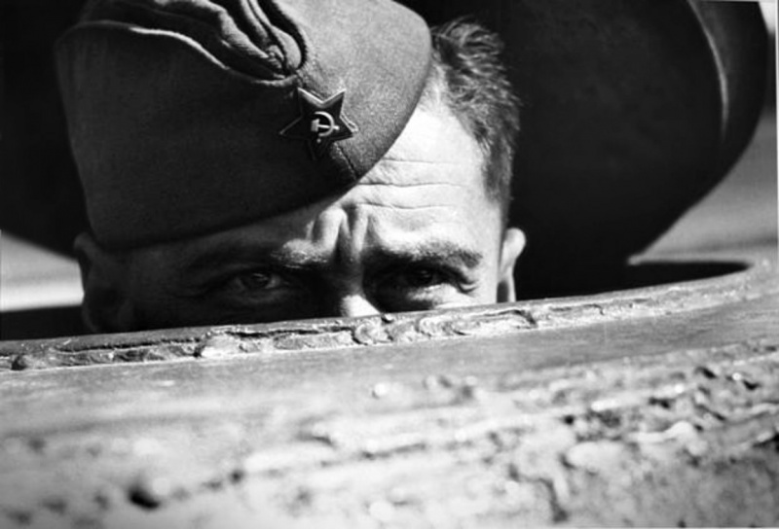
Наводчик
Боец, наводящий орудие или пулемёт на цель

Slide 70
Наступление
Активное движение войск вперёд с целью нападения на противника, разгрома его.

Slide 71
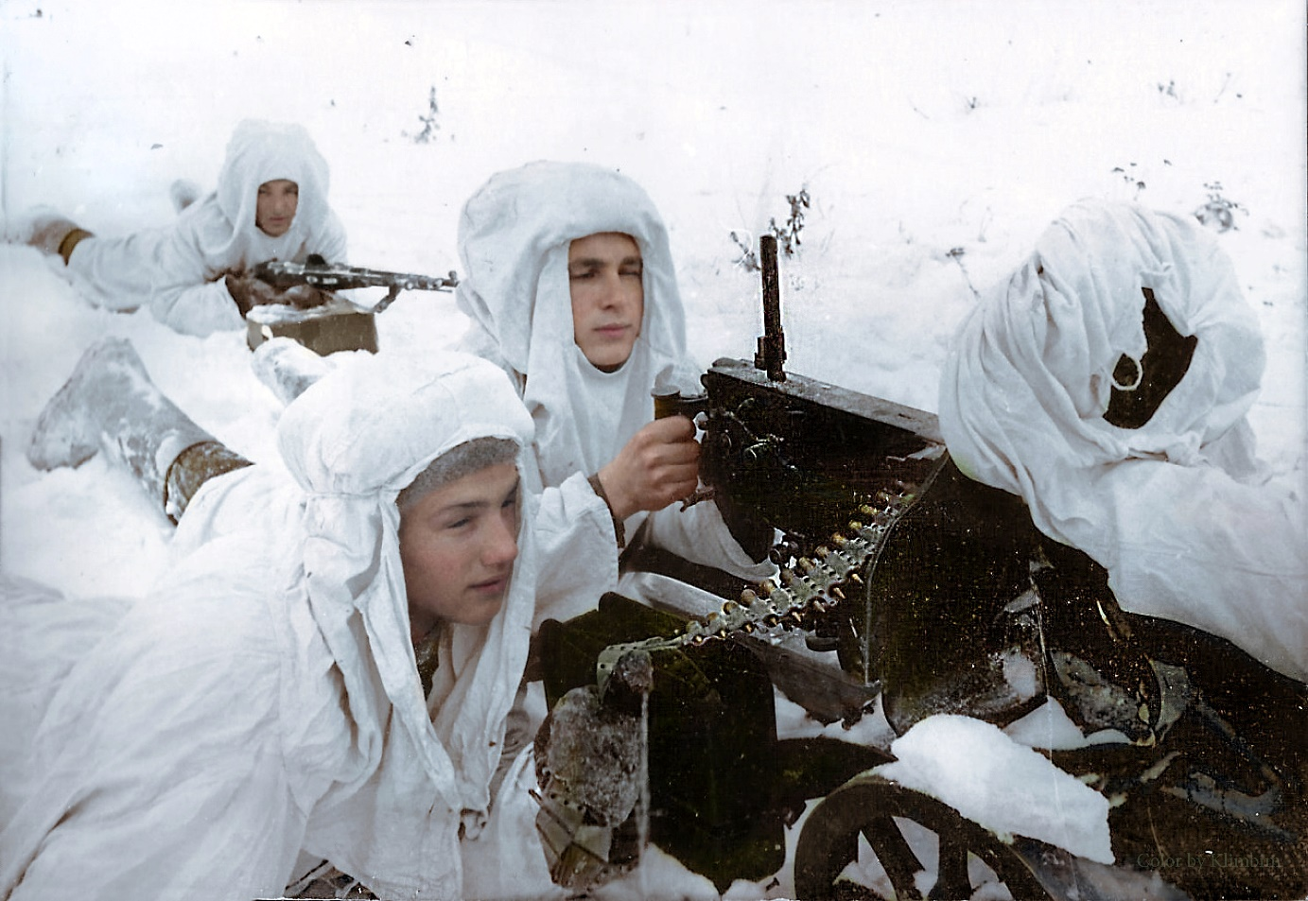
Наряд
1.Одежда.
2. Группа лиц, выполняющих служебные обязанности по особому назначению

Slide 72
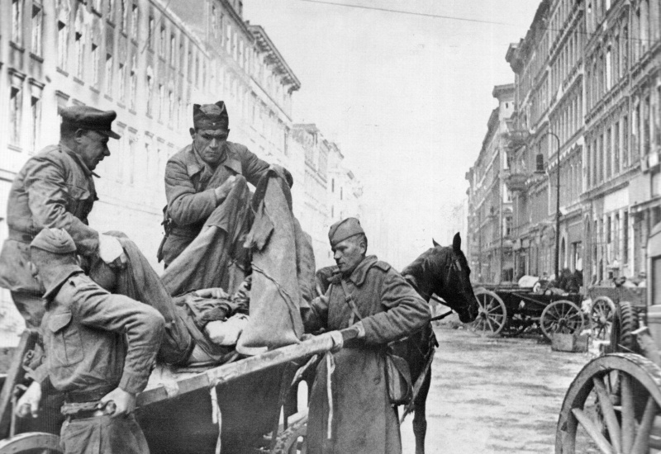
Носилки
Приспособление для переноски тяжестей или людей.

Slide 73
Оборона
Обоз
Обойма
Окоп
Оружие
Орден

Slide 74
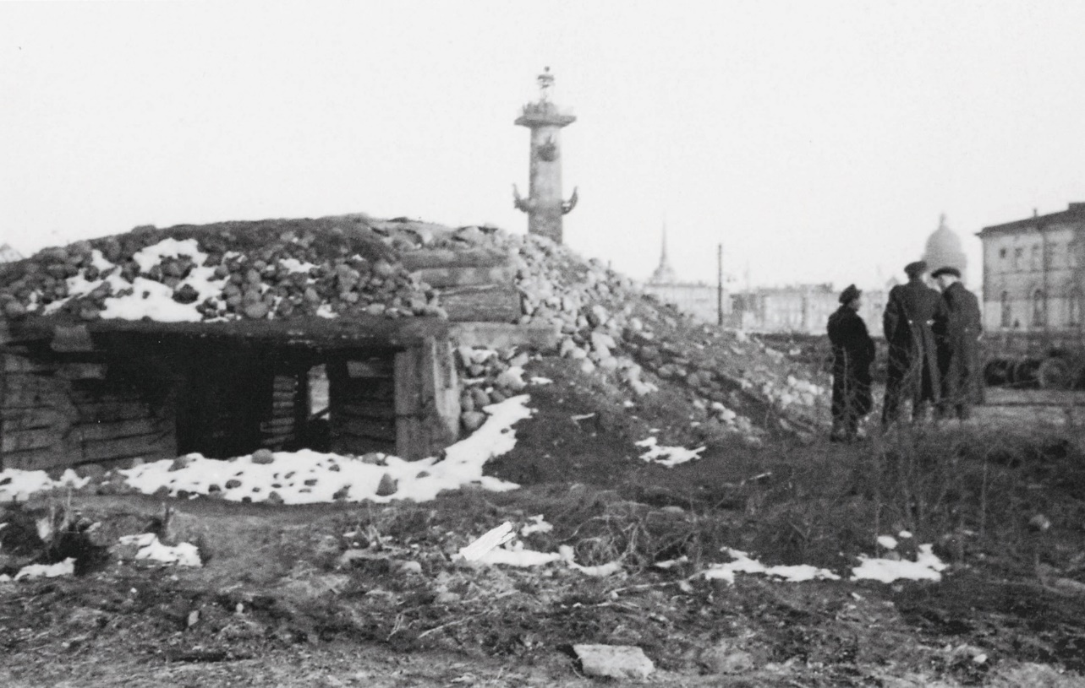
Оборона
Вид боевых действий, применяемых с целью сорвать или отразить наступление противника, удержать свои позиции и подготовить переход к наступлению.
- Совокупность средств, необходимых для отпора врагу.

Slide 75
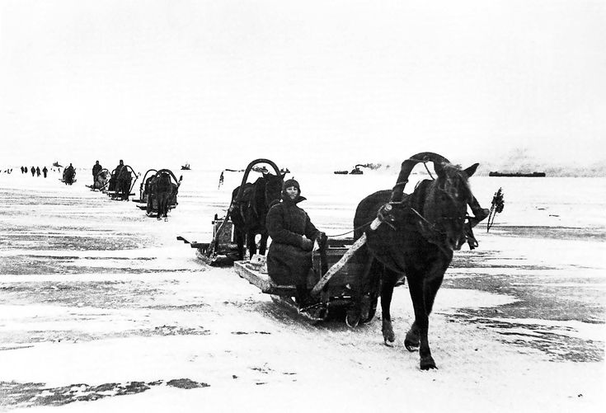
Обоз
1. Ряд следующих друг за другом повозок с грузом. 2. Совокупность перевозочных средств специального назначения

Slide 76
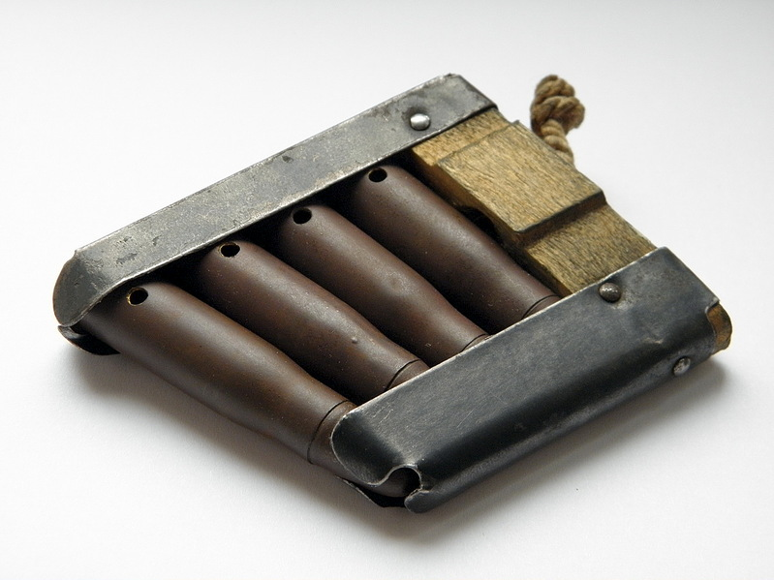
Обойма
Металлическая рамка для патронов, вставляемых в магазинную коробку винтовки, пистолета.

Slide 77
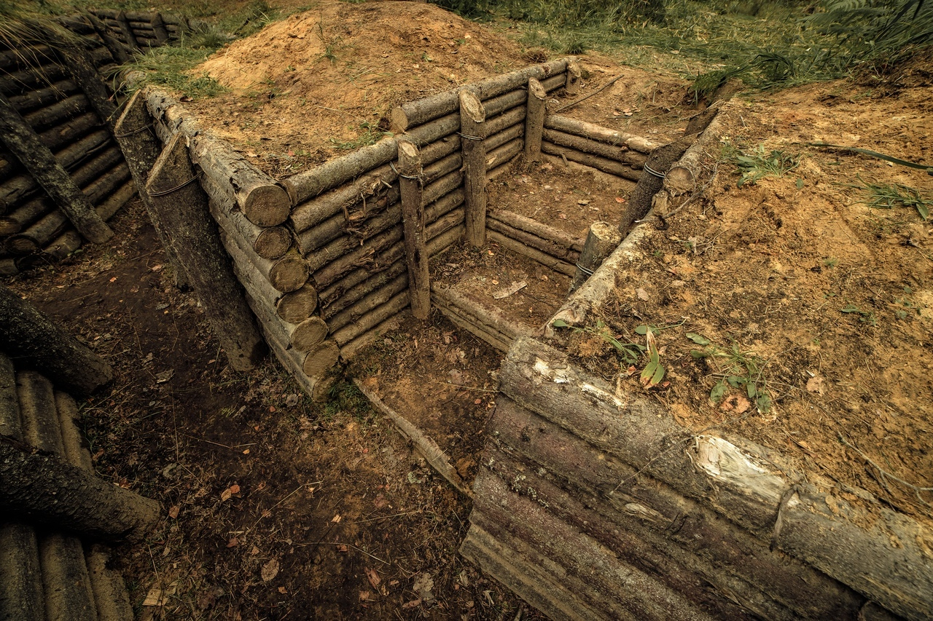
Окоп
Земляное укрепление, укрытие от пуль и осколков в виде рва с насыпью.

Slide 78
Оружие
Всякое средство, технически пригодное для нападения или защиты, а также совокупность таких средств.

Slide 79
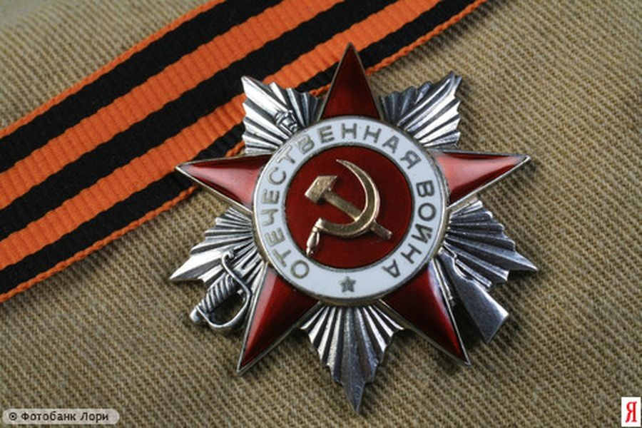
Орден
Особый знак отличия в награду за выдающиеся заслуги перед государством. О. «Победа» О. Александра Невского.

Slide 80
Паёк
Парашют
Парад
Патрон
Пехота
Пограничник

Slide 81
Паёк
Продовольствие, выдаваемое по определенной норме на определенный срок Фронтовой п. Сухой п. (выдаваемый вместо каждодневного питания).

Slide 82
Парашют
Устройство с раскрывающимся в воздухе куполом и стропами для прыжка с самолёта или спуска с высоты груза.

Slide 83
Парад
Торжественное прохождение войск (кораблей, самолётов), а также спортсменов.

Slide 84
Патрон
Пуля (или дробь) с зарядом и капсюлем, заключённые в гильзе

Slide 85
Пехота
Род войск, действующих в пешем строю.

Slide 86
Пограничник
Военнослужащий пограничных войск, тот, кто охраняет границу государства

Slide 87
Разведка
Радар
Регулировщик
Рокоссовский
Рядовой

Slide 88
Разведка
Высылаемая от войсковой части группа для выяснения местоположения противника (воен.)

Slide 89
Радар
Устройство для обнаружения и определения местонахождения объектов в пространстве по отраженным от них радиоволнам; радиолокатор.

Slide 90
Регулировщик
Регулировщик — лицо, наделенное полномочиями по регулированию дорожного движения с помощью сигналов, установленных Правилами, и непосредственно

Slide 91
Рокоссовский
Рокоссовский Константин Константинович. Полководец Великой Отечественной войны, командовал Парадом Победы 24 июня 1945 года в Москве

Slide 92
Рядовой
воинское звание, установленное в вооруженных силах многих государств для солдат. В Вооруженных Силах СССР было введено в 1946 (до этого красноармеец)

Slide 93
Салют
Сапёр
Самолёт
Сержант
Снайпер

Slide 94
Самолёт
Летательный аппарат тяжелее воздуха с силовой установкой и крылом, создающим подъемную силу, аэроплан

Slide 95
Салют
Официальное, военное: приветствие, отдание чести кому-нибудь выстрелами, выкидыванием флага, опущением знамен и другими условными знаками.

Slide 96
Сапёр
лицо, находящееся на службе в инженерных войсках, основной задачей которых является инженерное обеспечение военных действий оборонительного или наступательного характера.

Slide 97
Сержант
чин, воинское звание солдата (наёмника) младшего командного (унтер-офицерского) состава вооружённых сил многих государств мира ( на фото Филатов И.Н. )

Slide 98
Снайпер
специально подготовленный и в совершенстве владеющий своим оружием профессиональный военный стрелок, привлекаемый для решения огневых задач на расстояниях.

Slide 99
Танк
Таран

Slide 100
Танк
бронированная боевая машина, чаще всего на гусеничном ходу, как правило с пушечным и дополнительным пулемётным вооружением, обычно во вращающейся полноповоротной башне

Slide 101
Таран
Вид атаки, заключающийся в преднамеренном ударе своим транспортным средством иного подвижного или неподвижного объекта с целью повреждения последнего

Slide 102
Убежище
Укрытие
Учебка
Укрепление

Slide 103
Убежище
место укрытия для человека, безопасное место

Slide 104
Укрытие
Полевое оборонительное фортификационное сооружение, построенное из брёвен, досок и грунта

Slide 105
Учебка
Синоним: школа.

Slide 106
Укрепление
Район местности, оборудованный в инженерном отношении для обороны, линия обороны в виде узлов сопротивления долговременных укреплённых позиций.

Slide 107
Фланг
Флаг
Форсирование
Фронт
Фуражка
Фугас

Slide 108
Флаг
Синоним: знамя

Slide 109
Фланг
Правая и левая оконечности расположения войск (сил), боевого, производного порядка войск (сил) (подразделений, частей (кораблей)

Slide 110
Форсирование
Ряд взаимосвязанных стратегических операций Великой Отечественной войны, проведённых военными силами Союза Советских Социалистических Республик(СССР), во второй половине 1943 года на берегах Днепра.

Slide 111
Фронт
Значительная по протяженности область соприкосновения армий воюющих между собой государств, зона боевых действий

Slide 112
Фугас
От лат. focus «очаг, огонь») — просторечное название инженерных боеприпасов и артиллерийских снарядов фугасного и осколочно-фугасного действия

Slide 113
Фуражка
головной убор, в основном у мужчин. Ранее назывался «фуражная шапка» и являлся форменным головным убором в вооружённых силах и ведомствах различных государств

Slide 114
Хаки
Хозяйственная часть
Храбрость

Slide 115
Хаки
ХА́КИ (перс.земляной).
1. Коричневато-зеленый с серым. Материя цвета хаки.
2. Материя такого цвета

Slide 116
Хозяйственная часть
Относящийся к ведению хозяйства, к экономической, производственной стороне дела

Slide 117
Храбрость
Мужество и решительность в поступках, отсутствие страха, смелость.

Slide 118
Цель
Цепь
Цитадель

Slide 119
Цель
Место, в которое надо попасть при стрельбе или метании.

Slide 120
Цепь
Боевое построение стрелковых (пехотных) или спешенных мотострелковых (мотопехотных)

Slide 121
Цитадель
1. Внутреннее крепостное сооружение в городе (воен.).2. Оплот, твердыня, опора

Slide 122
Часовой
Часть
Честь
Чека

Slide 123
Часовой

Slide 124
Часть
Войсковая единица.
«На восток двигались военные обозы и воинские части.»

Slide 125
Честь
Достойные уважения и гордости моральные качества человека; его соответствующие принципы

Slide 126
Чека
1. спец. стержень, клин, вкладываемый в отверстие осей, болтов и т. п. для закрепления какой-либо детали. 2. военн. деталь, закрепляющая взрыватель ручной гранаты для предохранения её от преждевременного взрыва.

Slide 127
Штурм
Штаб
Шинель
Шлем
Штык(нож)

Slide 128
Шинель
Форменное пальто особого покроя, со складкой на спине и хлястиком

Slide 129
Штурм
Приступ, решительная атака укреплённой позиции, крепости

Slide 130
Шлем
Старинный воинский металлический головной убор, защищавший от ударов холодным оружием. 2. Головной убор особого покроя у военных и спортсменов, закрывающий голову и шею. 3. Специальный головной убор, предохраняющий голову от ранений, ушибов, давления, лучей тропического.

Slide 131
Штаб
Орган управления войсками в частях, соединениях и объединениях всех видов вооруженных сил, а также лица, входящие в этот орган.

Slide 132
Штык(нож)
Колющее оружие, насаживаемое на конец ствола военного ружья, винтовки

Slide 133
Экипаж
Эскадра
Эвакуация
Экипировка
Эхолот

Slide 134
Эвакуация
Организованный вывоз кого или чего- нибудь из одной местности в другую для предохранения от опасности или с целью возвращения на постоянное место

Slide 135
Экипаж
Команда, личный состав корабля, самолета, танка и т.п.

Slide 136
Экипировка
Снаряжение, пополнение, предметы, необходимые для снаряжения, всё то, что нужно, чтобы экипировать кого-либо или что-либо

Slide 137
Эскадра
Оперативное объединение в военно-морском флоте, предназначенное для решения оперативных боевых задач на морских и океанских театрах военных действий.

Slide 138
Эхолот
Устройство, посылающее УЛЬТРАЗВУКОВЫЕ импульсы сквозь толщу воды и воспринимающее их отражения от морского дна, скоплений рыбы или любых погруженных в воду предметов, так же для определения глубины водоёмов .

Slide 139
Юнга

Slide 140
Юнга
Подросток на судне, обучающийся морскому делу и готовящийся стать матросом, а также младший матрос

Slide 141
Як

Slide 142
Як
Як-1 – советский самолет-истребитель Великой Отечественной войны. Он был первой боевой машиной, сконструированной в ОКБ Яковлева, и первой моделью серии самолетов, которые стали основой истребительной авиации СССР в ВОВ.

Slide 143
Спасибо за внимание!!!

